Slide 1



node-webkit的启动过程和
消息循环的分析
Institute of Software,Chinese Academy of Sciences
宋小远

Slide 2
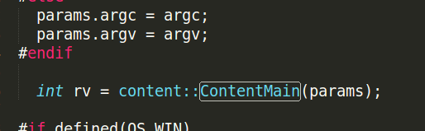
node-webkit的启动过程
首先函数的执行入口是在src/chrome/app/chrome_main.cc文件里面。
所以，从代码中可以看出，在chrome_main.cc文件中，定义了一个params参数，这是chrome启动时，需要传入的参数。参数是一个ContentMainParams对象，是一个struct数据结构，在conten_main.h中定义。最终调用函数content::ContentMain()函数。

Slide 3
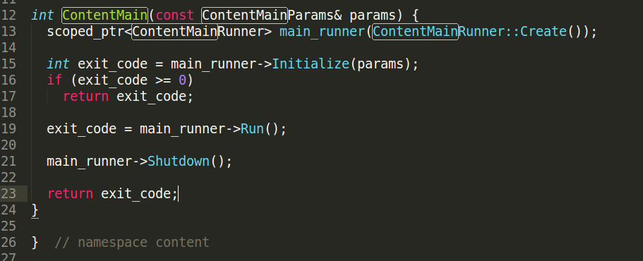
node-webkit启动过程
ContentMain()函数的头文件是在src/content/public/app/content_main.h文件中定义的，但是具体的实现部分是在src/content/app/content_main.cc文件中。为什么不在同一个文件夹下？

Slide 4
node-webkit启动过程
ContentMainRunner的文件结构和contentmain的文件结构相似，头文件是在src/content/public/app/content_main_runner.h文件，而源文件是在src/content/app/content_main_runner.cc文件。
其中Initialize函数就是初始化一些基本的环境。
在Run函数里面，检查是否初始化等信息，最后执行RunNamedProcessTypeMain()函数。此函数内部是一个kMainFunctions函数数组，根据传入的参数，确定对应的主函数。如果传入的process_type是空的话，要执行BrowserMain()函数。Browser进程就是浏览器的主进程。

Slide 5
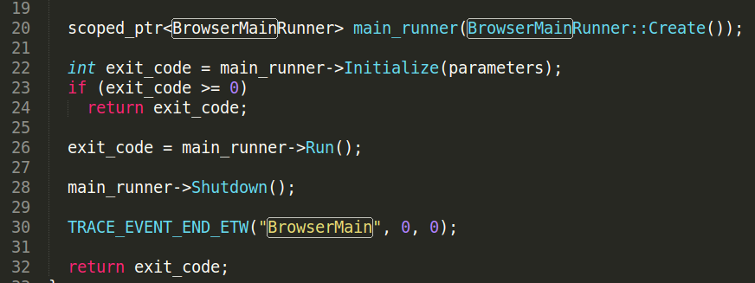
node-webkit启动过程
在src/content/browser/文件夹下就会找到browser_main.h文件和browser_main.cc文件。

Slide 6
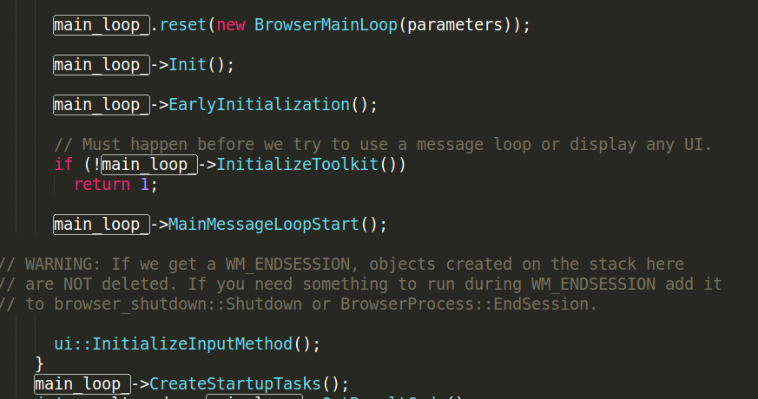
node-webkit启动过程
同样的，我们可以在src/content/public/browser/文件夹下找到browser_main_runner.h文件，但是，browser_main_runner.cc文件在src/content/browser/文件夹下。
Initialize的部分代码如下：

Slide 7
node-webkit启动过程
在MainMessageLoopStart()函数中，当前还没有MessageLoop，再此建立了一个MainMessageLoopForUI，创建一个BrowserThreadImpl对象赋值给main_thread_，BrowserThreadImpl的实现在browser_thread_impl.cc中。并且把ID和MessageLoop传入进去。同时建立了主线程。
在CreateStartupTasks函数中，启动了其他的线程，该函数把PreCreateThreads、CreateThreads、BrowserThreadsStarted、PreMainMessageLoopRun这几个函数包装成tasks，放到主线程的消息队列中运行，具体怎样封装的，一会再讲！
具体函数的代码参照src/content/browser/browser_main_loop.cc文件。
PS：这一个文件比较重要，包括怎样创建Threads等信息。

Slide 8
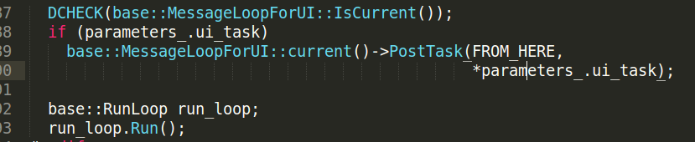
node-webkit启动过程
在browser_main_runner.cc文件的Run函数中，可以看出调用的是browser_main_loop.cc中的RunMainMessageLoopParts函数，该函数调用MainMessageLoopRun函数，该函数截图如下：

Slide 9
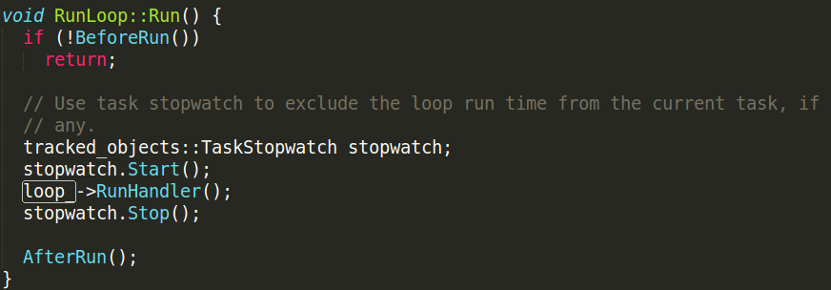
node-webkit启动过程
在src/base文件夹下可以找到run_loop.h和run_loop.cc文件，其中Run函数的截图如下：
loop_对象就是MessageLoop类的一个实例，也就是刚才创建的MessageLoopForUI对象。

Slide 10
node-webkit启动过程
然后查看messageloop类里面的RunHandler函数可以知道，将要执行message_pump对象里面的Run函数，传入的是当前的messageloop对象。
message_pump对象是创建messageloop对象时根据type类型来创建的。利用的而是messageloop中的CreateMessagePumpForType函数。

Slide 11

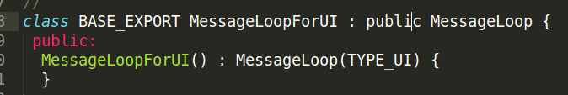
第一个MessageLoop建立
在browser_main_loop.cc文件中的MainMessageLoopStart()函数中，执行语句建立了第一个MessageLoopForUI。MessageLoopForUI类继承MessageLoop类。
此函数的作用是创建一个TYPE_UI的MessageLoop。

Slide 12
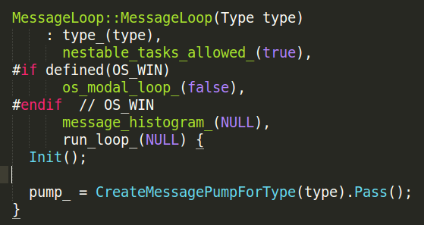
第一个MessageLoop建立
查看MessageLoop的构建函数，可以看出，执行了两个函数，第一是Init函数，用于初始化MessageLoop的任务进入队列：incoming_task_queue_。然后根据任务队列建立message_loop_proxy，根据proxy，创建一个thread_task_runner。第二是根据type类型，执行CreateMessagePumpForType(type)函数，创建一个MessagePump对象。

Slide 13
第一个MessageLoop建立
在CreateMessagePumpForType函数中，根据传入的类型，构建不同的MessagePump，因为传入的type是UI，所以在Linux系统下，返回的是MessagePumpForUI对象。注意，在linux系统中把MessagePumpLibevent类定义为MessagePumpForUI。同时居然也会被定义为MessagePumpForIO。
注意：此时MessageLoop中的Type多了一个TYPE_NODE，这个使用来和nodejs/libuv交互的，主要是在renderer线程里面。

Slide 14
第一个MessageLoop建立
在message_pump_libevent.h中，可以看出，MessagePumpLibevent类继承MessagePump类。
在MessagePumpLibevent类中，有一个IOObserver类，负责监听IO通知。有一个Watcher类，负责查看文件是否不用阻塞的情况下，可读可写。有一个FileDescriptorWatcher类，负责进一步的监听。

Slide 15
第一个MessageLoop建立
至此第一个MessageLoop对象，及相关的MessagePumpLibevent对象初始化完成，然后在browser_main_runner.cc文件的Run函数中，调用browser_main_loop.cc中的RunMainMessageLoopParts函数，该函数调用MainMessageLoopRun函数

Slide 16
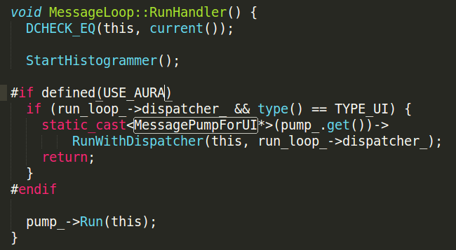
第一个MessageLoop建立
在run_loop.Run()函数中，会调用MessageLoop对象的Runhandler函数，该函数调用创建的MessagePumpLibevent对象的Run函数，并将自己传入进去。其函数截图如下：

Slide 17
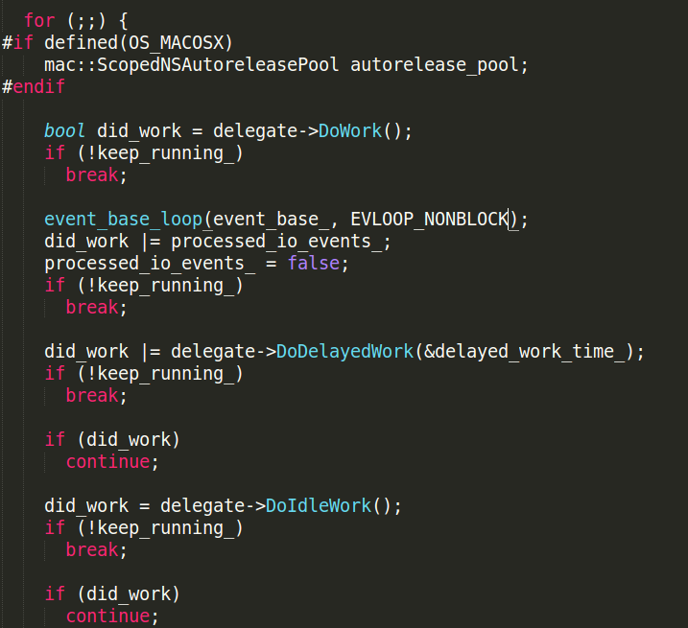
第一个MessageLoop建立
MessagePumpLibevent的Run()函数，部分截图如下：

Slide 18
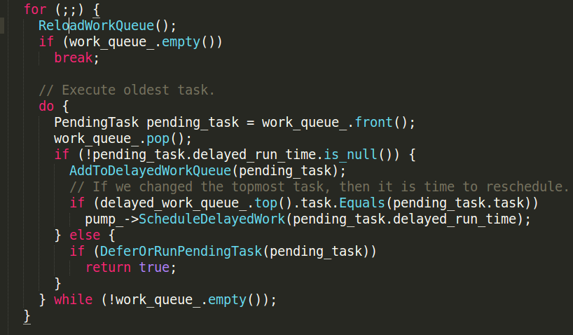
第一个MessageLoop建立
MessageLoop的DoWork()函数，部分截图如下：

Slide 19
谢谢
  谢谢～

